Slide 1

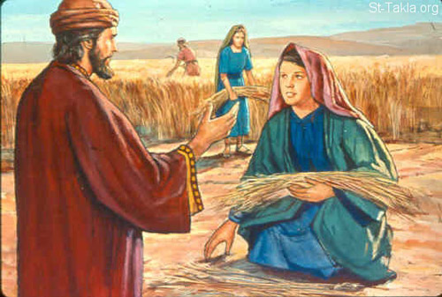
含义隽永的故事
旧约人物系列14-路得

Slide 2
路得说，不要催我回去不跟随你，你往那里去，我也往那里去；你在那里住宿，我也在那里住宿；你的国就是我的国，你的神就是我的神。 (路得记1:16)

Slide 3
路得就俯伏在地叩拜，对他说，我既是外邦人，怎么蒙你的恩，这样顾恤我呢？波阿斯回答说，自从你丈夫死后，凡你向婆婆所行的，并你离开父母和本地，到素不认识的民中，这些事人全都告诉我了。愿耶和华照你所行的赏赐你，你来投靠耶和华以色列神的翅膀下，愿你满得他的赏赐。
（路得记2:10-12）

Slide 4
波阿斯说，女儿阿！愿你蒙耶和华赐福，你末后的恩比先前更大，…现在不要惧怕，凡你所说的，我必照着行，我本城的人都知道你是个贤德的女子。…于是波阿斯娶了路得为妻，与她同房，耶和华使她怀孕生了一个儿子。… 就给孩子起名叫俄备得。这俄备得是耶西的父，耶西是大卫的父。 (路得记3:9,11,4:13,17)

Slide 5
引言：很久很久以前…
旧约历史中有许多意义深刻的故事
路得的故事 发生在士师时代
有丰富的文学色彩
是犹太重要宗教经典
揭示救赎是神的旨意

Slide 6
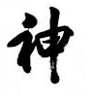
1. 选择的故事
路得记通篇都是选择
路得的选择感天动地
路得说，不要催我回去不跟随你，你往那里去，我也往那里去；你在那里住宿，我也在那里住宿；你的国就是我的国，你的神就是我的神。 1:16
路得信心选择的关键

Slide 7
1. 选择的故事
人生常常要做出选择
选择对人生至关重要
最重要的选择：接受基督的救恩
接受基督救恩靠的是恩典和信心

Slide 8
2. 挚爱的故事
路得记弘扬无私大爱
2.1 患难铸就人间真爱
婆媳间成全对方的爱
舍己的爱源头来自神
我们爱，因为神先爱我们。约翰一书4:19

Slide 9
2. 挚爱的故事
2.2 恩典促成经典爱情
爱情背后神恩典的手在做工
眷顾寄居贫弱群体是神的恩典
在你们的地收割庄稼，不可割尽田角，也不可拾取所遗落的；要留给穷人和寄居的。我是耶和华你们的神。 利未记23:22

Slide 10
2. 挚爱的故事
2.2 恩典促成经典爱情
路得与波阿斯相遇是神的恩典
波阿斯回答说，自从你丈夫死后，凡你向婆婆所行的，并你离开父母和本地，到素不认识的民中，这些事人全都告诉我了。愿耶和华照你所行的赏赐你，你来投靠耶和华以色列神的翅膀下，愿你满得他的赏赐。 2:11-12

Slide 11
2. 挚爱的故事
2.2 恩典促成经典爱情
路得波阿斯遵守规范是神的恩典
圣经中至近亲属救赎的条文
弟兄同居，若死了一个，没有儿子，死人的妻不可出嫁外人，他丈夫的兄弟当尽弟兄的本分，娶他为妻，与他同房。妇人生的长子必归死兄的名下，免得他的名在以色列中涂抹了。 申命记25:5-6

Slide 12
2. 挚爱的故事
2.2 恩典促成经典爱情
路得按规矩向波阿斯提出申请
你要沐浴抹膏，换上衣服，下到场上， … 到他睡的时候，你看准他睡的地方，就进去掀开他脚上的被，躺卧在那里，他必告诉你所当做的事。…他就说，你是谁？回答说，我是你的婢女路得，求你用你的衣襟遮盖我，因为你是我一个至近的亲属。 路得记3:3-4,8-9

Slide 13
2. 挚爱的故事
波阿斯对长老和众民说：你们今日作见证，凡属以利米勒和基连、玛伦的，我都从拿俄米手中置买了；又娶了玛伦的妻摩押女子路得为妻，好在死人的产业上存留他的名，免得他的名在本族本乡灭没。你们今日可以作见证。在城门坐著的众民和长老都说：我们作见证。愿耶和华使进你家的这女子，像建立以色列家的拉结、利亚二人一样。又愿你在以法他得亨通，在伯利恒得名声。4:9-11
2.2 恩典促成经典爱情
波阿斯还要得到豁免和众人的见证
神恩典中的婚姻必须严肃圣洁

Slide 14
3. 救赎的故事
路得记本质上是一个救赎故事
3.1 救赎史上神的预备
君王和救赎主从路得而来
于是波阿斯娶了路得为妻，与她同房，耶和华使她怀孕生了一个儿子。… 就给孩子起名叫俄备得。这俄备得是耶西的父，耶西是大卫的父。 4:13,17

Slide 15
3. 救赎的故事
3.2 外邦人得救的模式
路得的救赎是神的恩典
路得的救赎靠的是信心
3.3 救赎计划中的地位
路得是耶稣家谱中关键外邦女性之一
神从不偏待人，祂要拯救的是全人类
靠恩典和信心进入神的救恩

Slide 16
结 语
含义隽永的故事
患难中艰难明智的选择
洋溢亲情和爱情的篇章
彰显神救赎旨意的史诗
神是这奇妙故事的作者
神要在你生命中谱写含义隽永的故事

Slide 17
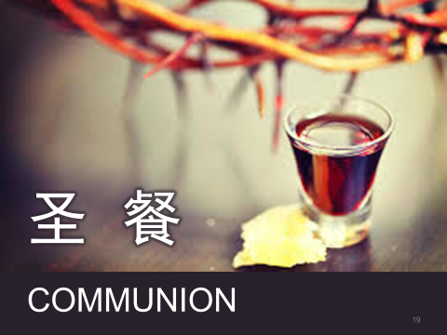

Slide 18

我当日传给你们的，原是从主 领受的，就是主耶稣被卖的那 一夜，拿起饼来，祝谢了，就 擘开，说：「这是我的身体，为你们舍的，你们应当如此行，为的是记念我。」饭後，也照样拿起杯来，说：「这杯是用我的血所立的新约，你们每逢喝的时候，要如此行，为的是记念我。」你们每逢吃这饼，喝这杯，是表明主的死，直等到他来。 林前11:23 -26

